Slide 2
Bài
19B
Ở trường
thật thú vị

Slide 3
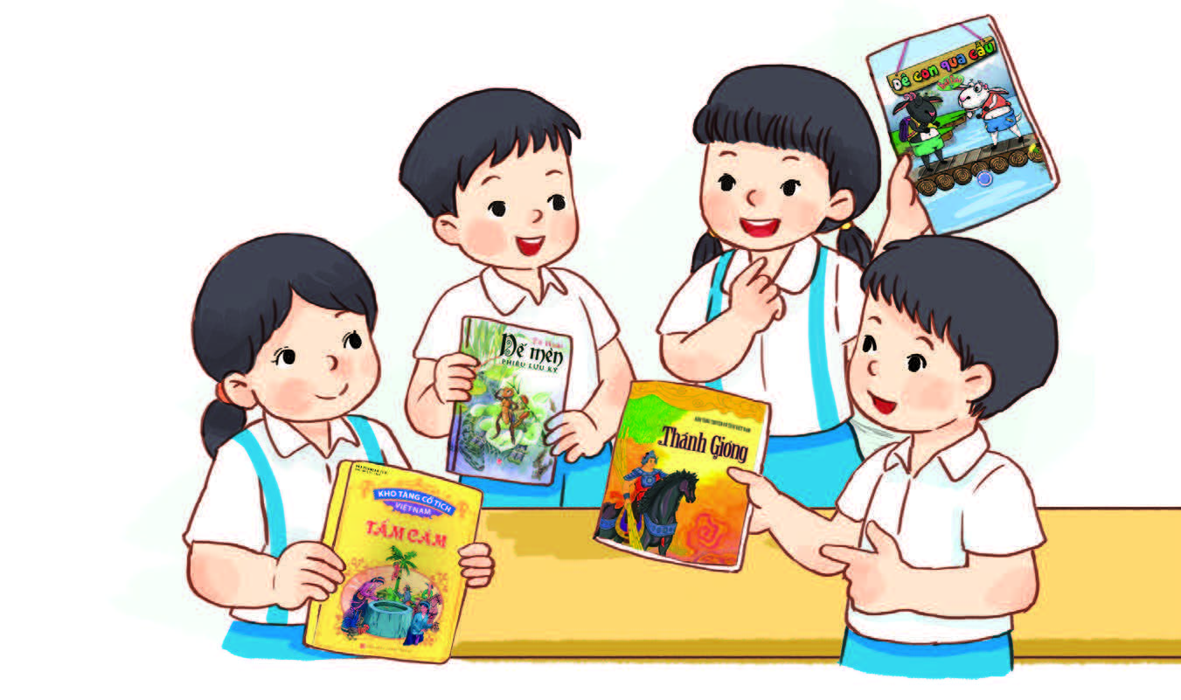
Nghe – nói
Nói với bạn một hoặc hai câu về một cuốn sách em biết.

Slide 4
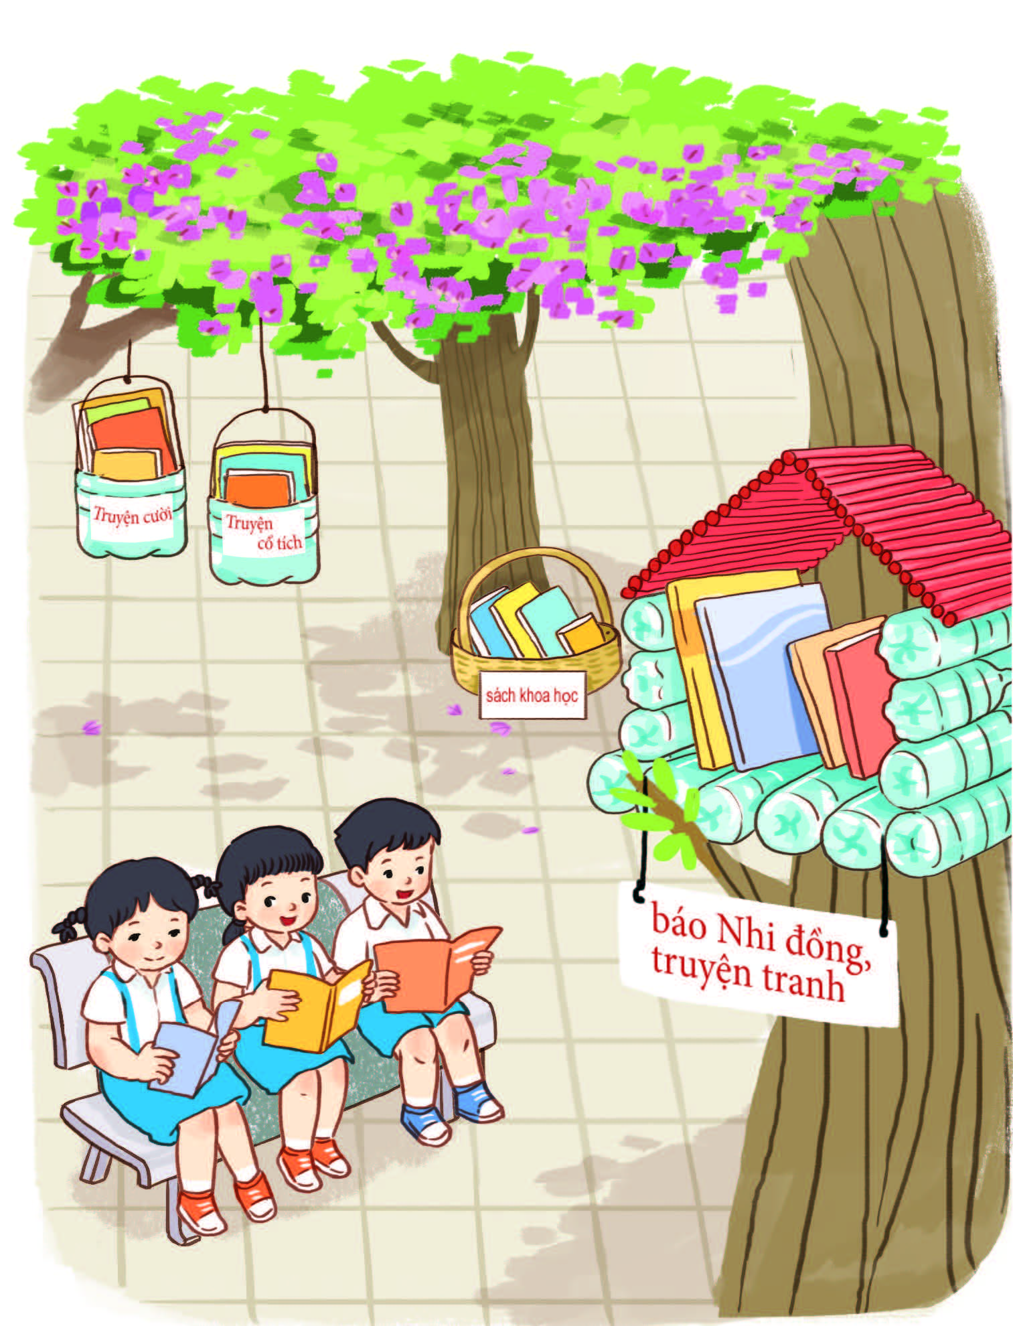
Đọc
Thư viện xanh
1. Trường Tiểu học Nắng Mai có thư viện xanh ngoài sân trường.
2. Tủ sách là những ngôi nhà nhỏ gắn vào thân cây. Bên trong có những quyển truyện tranh nhiều màu, những cuốn sách khoa học lí thú, những truyện cười dí dỏm. Báo Nhi đồng được đặt trong những ống dài có nắp treo trên cành cây.
3. Vào giờ nghỉ, các bạn thường ngồi đọc sách báo ở ghế đá và kể cho nhau nghe những điều thú vị đã đọc.

Slide 5
Đọc
a) Đọc từng đoạn trong nhóm.

Slide 6
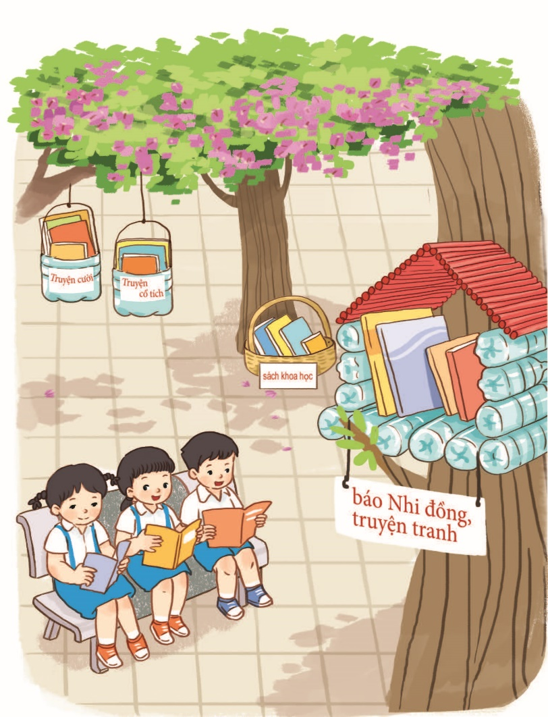
Đọc
Thư viện xanh
1. Trường Tiểu học Nắng Mai có thư viện xanh ngoài sân trường.
2. Tủ sách là những ngôi nhà nhỏ gắn vào thân cây. Bên trong có những quyển truyện tranh nhiều màu, những cuốn sách khoa học lí thú, những truyện cười dí dỏm. Báo Nhi đồng được đặt trong những ống dài có nắp treo trên cành cây.
3. Vào giờ nghỉ, các bạn thường ngồi đọc sách báo ở ghế đá và kể cho nhau nghe những điều thú vị đã đọc.

Slide 7
Đọc
b) Thư viện xanh được đặt ở đâu?
1
Ngoài sân trường
2
Trong phòng học
3
Ngoài công viên

Slide 8
Đọc
Thư viện xanh
1. Trường Tiểu học Nắng Mai có thư viện xanh ngoài sân trường.
2. Tủ sách là những ngôi nhà nhỏ gắn vào thân cây. Bên trong có những quyển truyện tranh nhiều màu, Những cuốn sách khoa học lí thú, những truyện cười dí dỏm. Báo Nhi đồng được đặt trong những ống dài có nắp treo trên cành cây.
3. Vào giờ nghỉ, các bạn thường ngồi đọc sách báo ở ghế đá và kể cho nhau nghe những điều thú vị đã đọc.

Slide 9
Đọc
b) Thư viện xanh được đặt ở đâu?
1
Ngoài sân trường
2
Trong phòng học
3
Ngoài công viên

Slide 10
Đọc
c) Nói với bạn điều em thích nhất ở thư viện xanh.

Slide 11
Viết
Nghe – viết một đoạn trong bài Thư viện xanh
(từ đầu đến thân cây).
Trường Tiểu học Nắng Mai có thư viện xanh ngoài sân trường.
Tủ sách là những ngôi nhà nhỏ gắn vào thân cây.

Slide 12
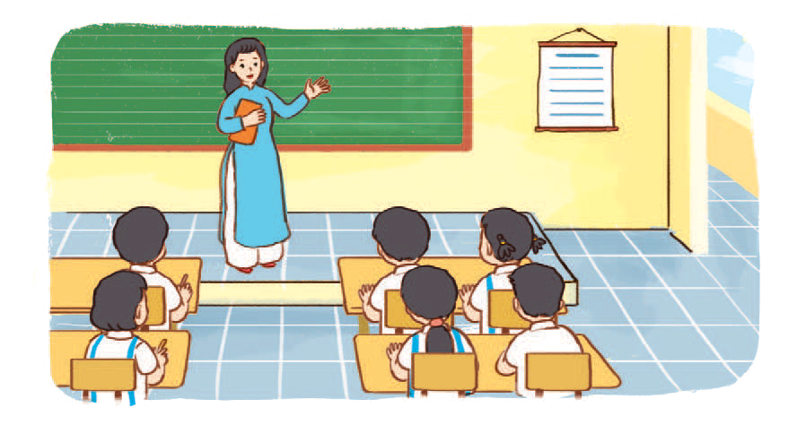
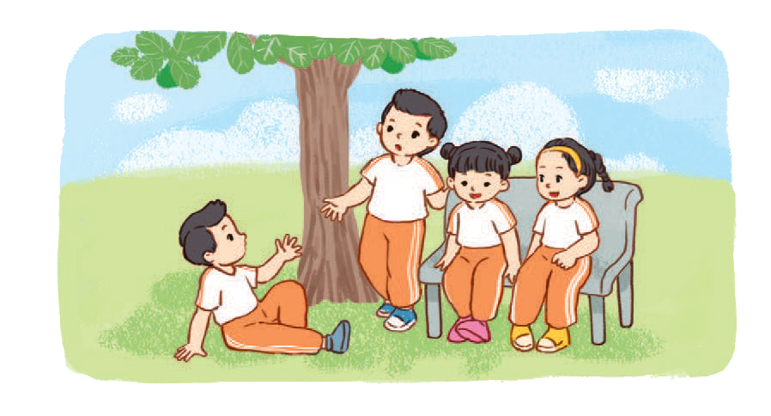
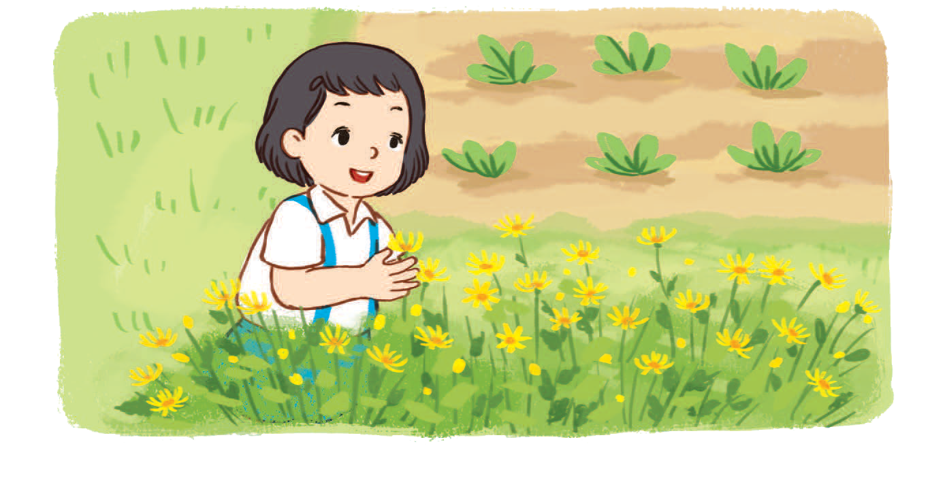
Viết
b) Nhìn tranh, tìm từ chứa ng, ngh.
1
2
Hoa thơm quá!
3

Slide 13
Viết
b) Nhìn tranh, tìm từ chứa ng, ngh.
1

Slide 14
Viết
b) Nhìn tranh, tìm từ chứa ng hoặc ngh.
2

Slide 15
Viết
b) Nhìn tranh, tìm từ chứa ng hoặc ngh.
Hoa thơm quá!
3

Slide 16
Viết
b) Nhìn tranh, tìm từ chứa ng, ngh.
1
2
Hoa thơm quá!
3
Viết các từ tìm được vào vở.

Slide 17
Nghe – nói
a) Nghe kể từng đoạn câu chuyện và trả lời câu hỏi.

Slide 18
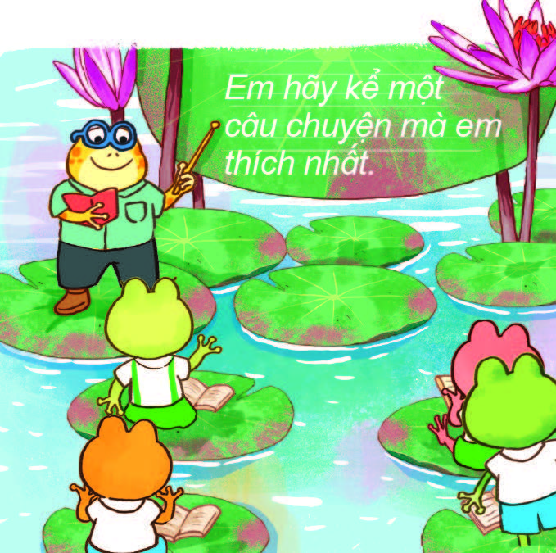
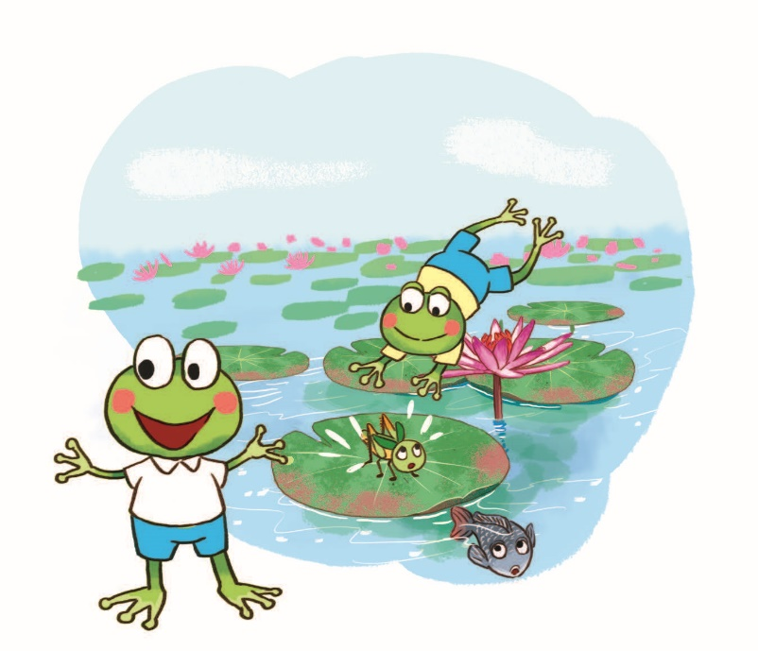
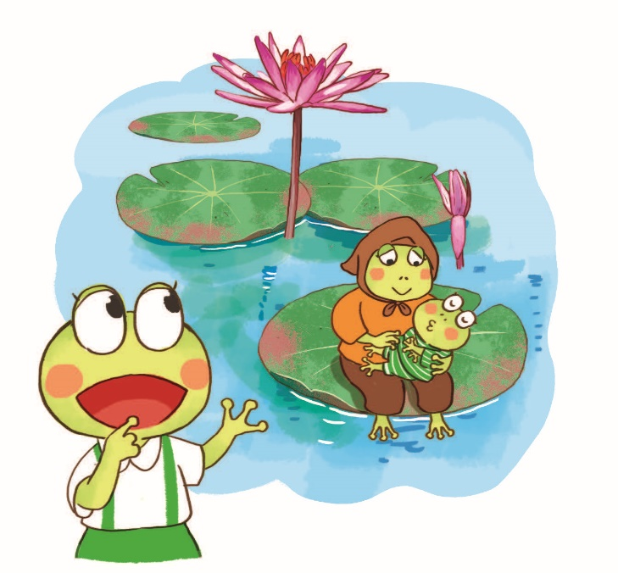
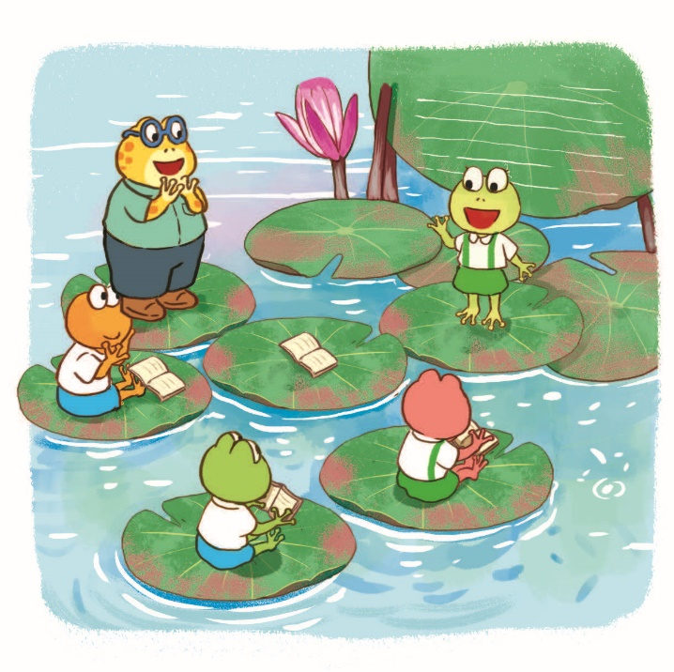
Ếch xanh và nhái bén

Slide 19
Ếch xanh và nhái bén
Notes:
Highlight nhân vật

Slide 20
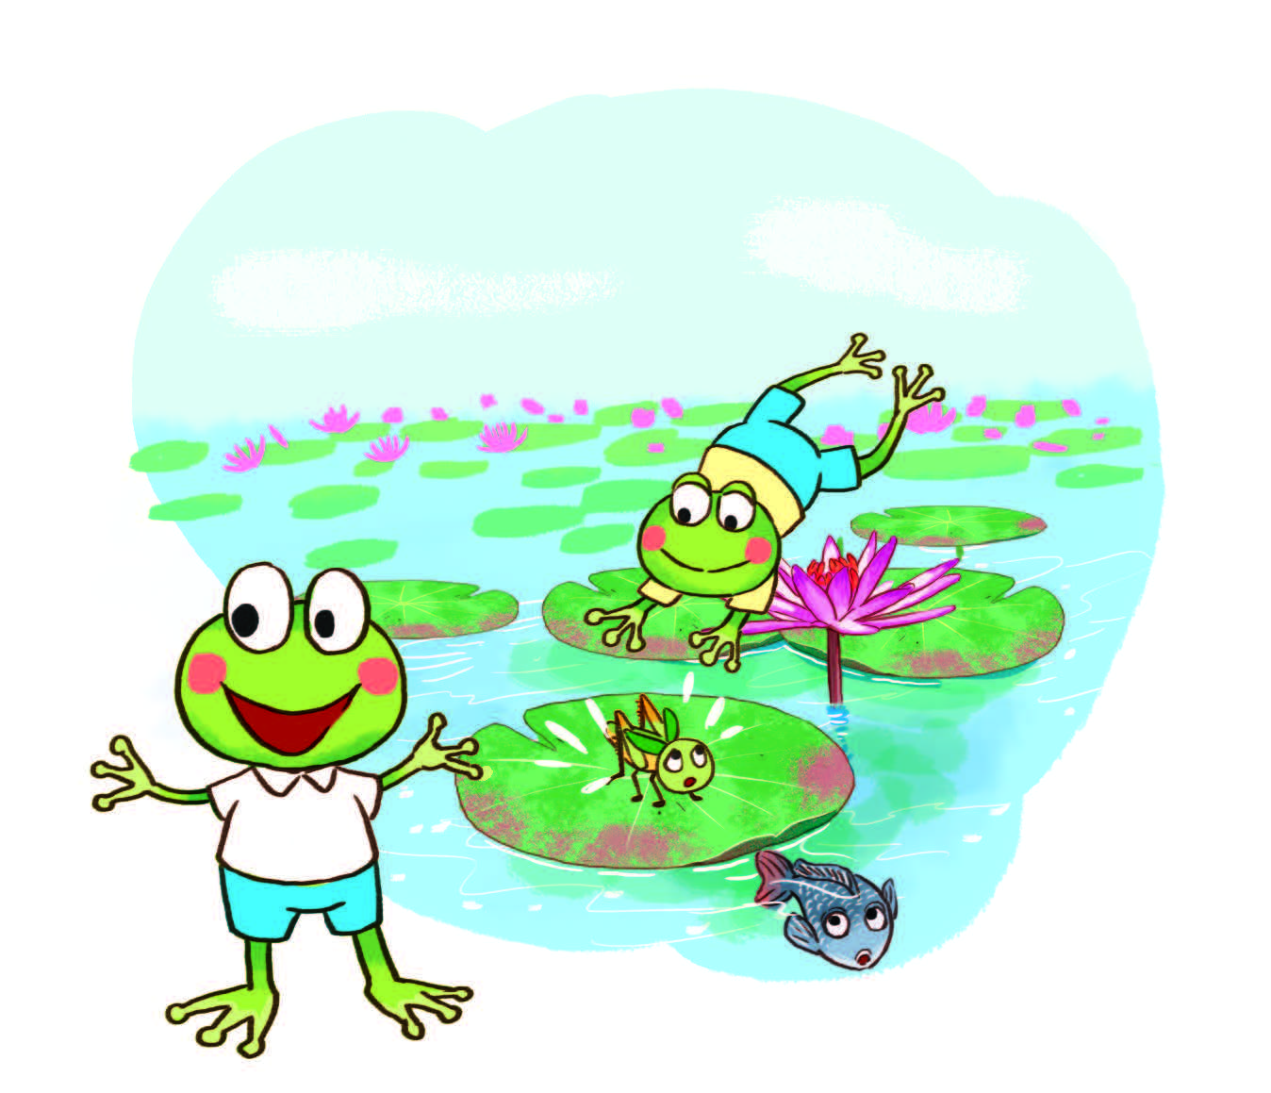
Ếch xanh và nhái bén
Notes:
Highlight nhân vật

Slide 21
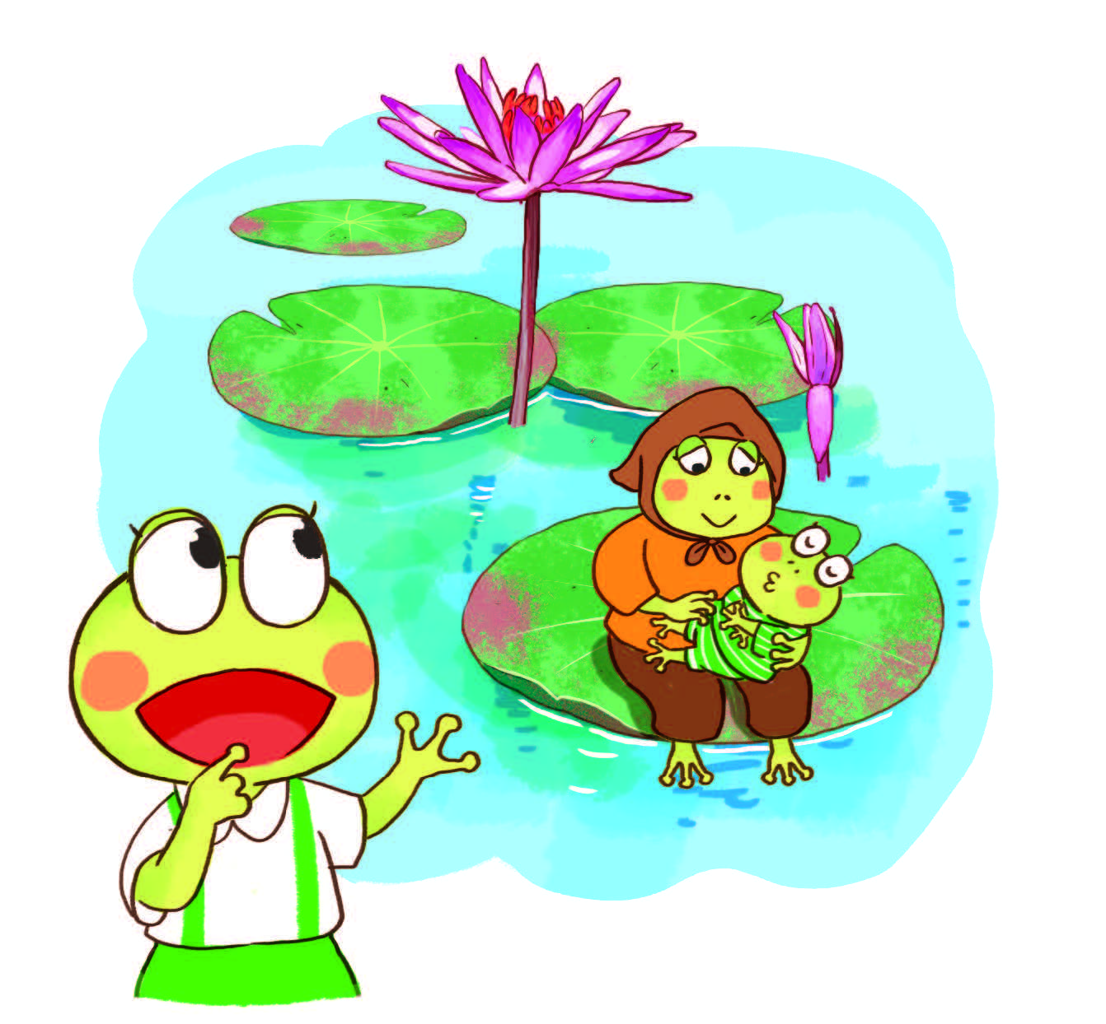
Ếch xanh và nhái bén
Notes:
Highlight nhân vật

Slide 22
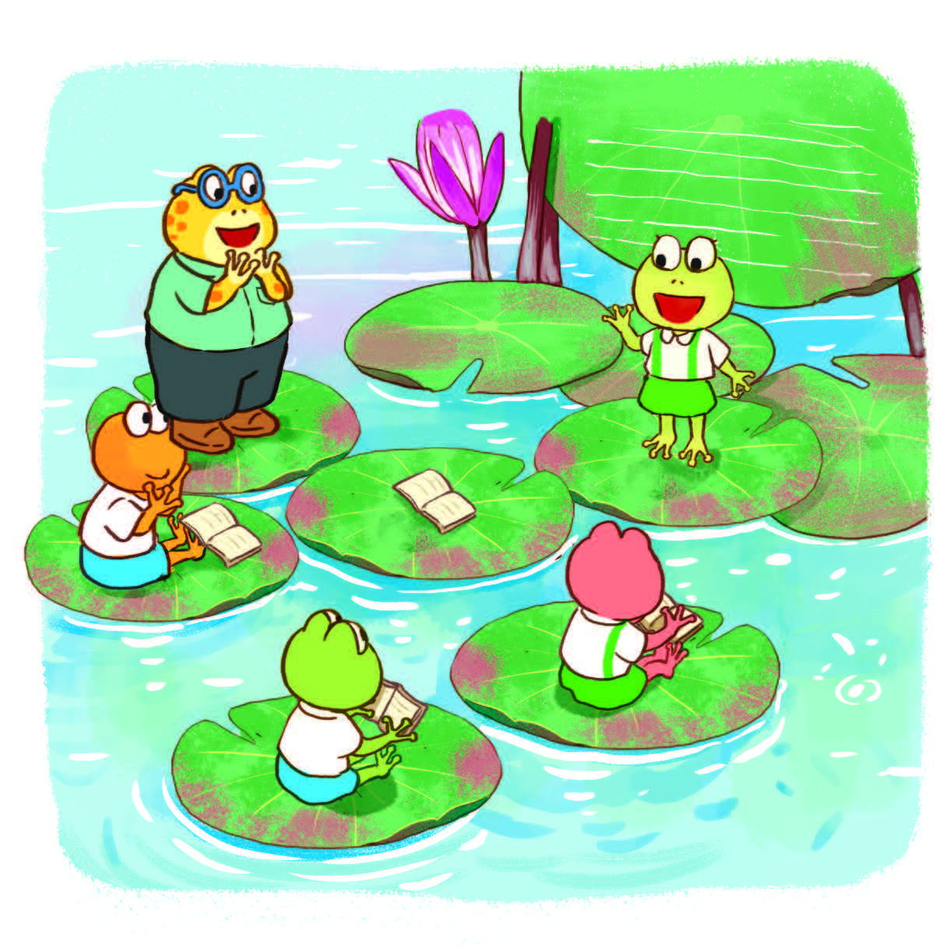
Ếch xanh và nhái bén
Notes:
Highlight nhân vật

Slide 23
Ếch xanh và nhái bén

Slide 24
Ếch xanh và nhái bén
Notes:
Highlight nhân vật

Slide 25
Ếch xanh và nhái bén
Notes:
Highlight nhân vật

Slide 26
Ếch xanh và nhái bén
Notes:
Highlight nhân vật

Slide 27
Ếch xanh và nhái bén
Notes:
Highlight nhân vật

Slide 28
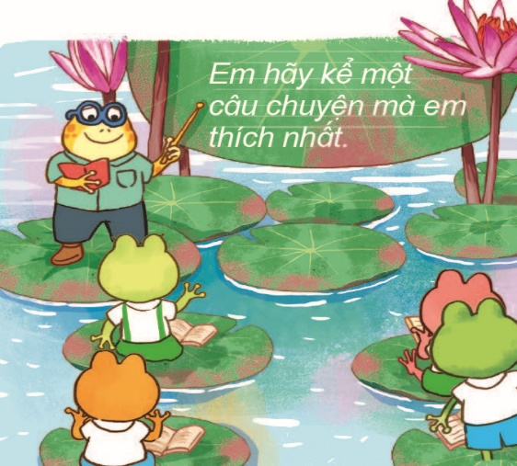
Ếch xanh và nhái bén
1
Thầy giáo ra đề bài gì cho ếch xanh và nhái bén?
2
Nhái bén kể chuyện gì?
3
Ếch xanh kể chuyện gì?
4
Vì sao ếch xanh được chọn đi thi kể chuyện?

Slide 29
Ếch xanh và nhái bén
1
Thầy giáo ra đề bài gì cho ếch xanh và nhái bén?

Slide 30
Ếch xanh và nhái bén
2
Nhái bén kể chuyện gì?

Slide 31
Ếch xanh và nhái bén
3
Ếch xanh kể chuyện gì?

Slide 32
Ếch xanh và nhái bén
4
Vì sao ếch xanh được chọn đi thi kể chuyện?

Slide 33
Nghe – nói
b) Kể một đoạn câu chuyện.

Slide 34
Notes:
CHÂN THÀNH CẢM ƠN!

